Slide 1
РАЗРАБОТКА ИНФОРМАЦИОННОЙ СИСТЕМЫ СТРОИТЕЛЬНОЙ ОРГАНИЗАЦИИ
Вариант 65 (3)
Выполнил:
Студент группы РИС-23-1б
Мокрушин Н. Д.
Проверил:
Доцент кафедры ИТАС
Петренко А. А.
Пермь 2025

Slide 2
ВВЕДЕНИЕ
Актуальность создания информационных систем в строительстве обусловлена сложностью управления проектами, необходимостью точного планирования ресурсов и контроля сроков.
Информационная система позволяет автоматизировать учет и контроль за ходом выполнения строительных работ на объектах.
Объектом исследования являются исполнительные процессы строительной организации.
Предметом исследования является организация системы учета и контроля за строительством объектов.

Slide 3
ЦЕЛЬ И ЗАДАЧИ РАБОТЫ
Цель курсовой работы: Разработка информационной системы, обеспечивающей автоматизацию учета и контроля за ходом выполнения работ в строительной организации.
Задачи:
Провести анализ предметной области "Строительная организация".
Спроектировать концептуальную и логическую модели базы данных.
Выбрать систему управления базами данных (СУБД).
Спроектировать физическую модель базы данных
Реализовать базу данных.
Разработать веб-приложение для работы с базой данных.

Slide 4
ПОСТАНОВКА ЗАДАЧИ
Строительная организация занимается возведением различных объектов по договорам с заказчиками.
Структура организации включает управления, участки, персонал и бригады.
Необходимо создать систему для учета:
Информации о заказчиках и объектах строительства.
Сотрудниках и их ролях.
Бригадах и их составе.
Используемой строительной технике и материалах.
Видах выполняемых работ.
Смет и графиков выполнения работ.
Отчетности по проектам.
Система должна обеспечивать быстрый доступ к актуальной информации и формировать необходимые отчеты.

Slide 5
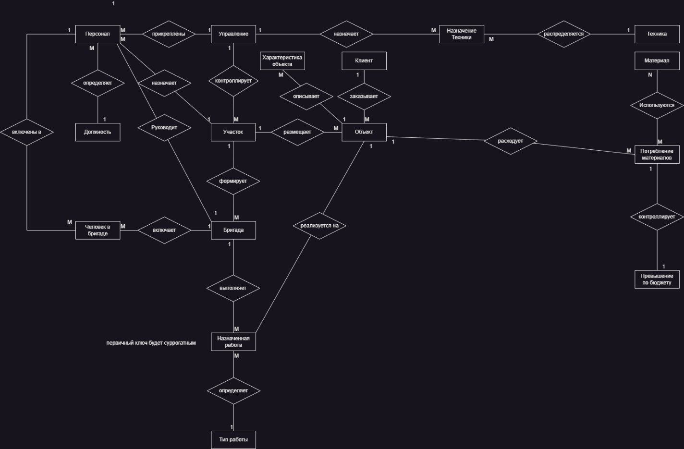
КОНЦЕПТУАЛЬНАЯ МОДЕЛЬ
Концептуальная модель отражает основные сущности предметной области и связи между ними, не привязываясь к конкретной СУБД.
Были определены ключевые сущности: Заказчик, Объект строительства, Строительное управление, Участок, Персонал, Бригада, Строительная техника, Вид работ, Строительный материал, Договор, Смета, График работ и другие.
Визуализация концептуальной модели представлена в виде ER-диаграммы

Slide 6
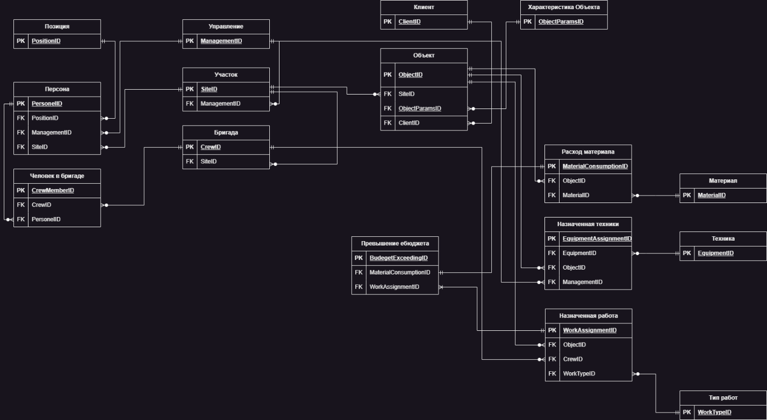
ЛОГИЧЕСКАЯ МОДЕЛЬ
Логическая модель является развитием концептуальной и представляет структуру данных, пригодную для реляционных СУБД.
Сущности преобразованы в таблицы.
Атрибуты сущностей стали столбцами таблиц.
Связи между сущностями реализованы с использованием первичных и внешних ключей.
Использована нотация модели "сущность-связь" в стиле Вороньей Лапки (Crow's Foot).

Slide 7
ВЫБОР СУБД
(СУБД) – это комплекс программных средств для создания, ведения и использования баз данных.
При выборе СУБД учитывались: надежность, производительность, стоимость, удобство администрирования, поддержка веб-приложений.
Рассмотрены варианты: MS SQL Server, PostgreSQL, MySQL.
Обоснование выбора MySQL:
Высокая производительность и надежность.
Открытое распространение и бесплатность.
Простота установки и настройки.
Широкая поддержка веб-приложениями.
Наличие удобных инструментов администрирования (например, phpMyAdmin).
Характеристика | MS SQL Server | MySQL | PostgreSQL
Тип лицензии | Проприетарная | Открытая (Oracle) | Открытая (BSD)
Разработчик | Microsoft | Oracle | Сообщество разработчиков
Поддержка ОС | Windows, Linux | Windows, Linux, macOS | Windows, Linux, macOS
Масштабируемость | Высокая | Средняя | Очень высокая
Производительность | Оптимизирована для больших нагрузок | Быстрая для веб-приложений | Высокая, особенно для сложных запросов
Поддержка JSON/NoSQL | Да (с SQL Server 2016) | Да (ограниченная) | Да (полноценная)
Транзакции | Полная поддержка ACID | Поддержка ACID (InnoDB) | Полная поддержка ACID
Репликация | Да (встроенная) | Да (основные методы) | Да (гибкие варианты)
Безопасность | Интеграция с Active Directory | Базовые механизмы | Расширенные механизмы (например, row-level security)
Стоимость | Платная (есть бесплатные версии) | Бесплатная (есть коммерческие редакции) | Полностью бесплатная
Использование | Корпоративные решения, аналитика | Веб-приложения, CMS | Сложные системы, аналитика, GIS

Slide 8
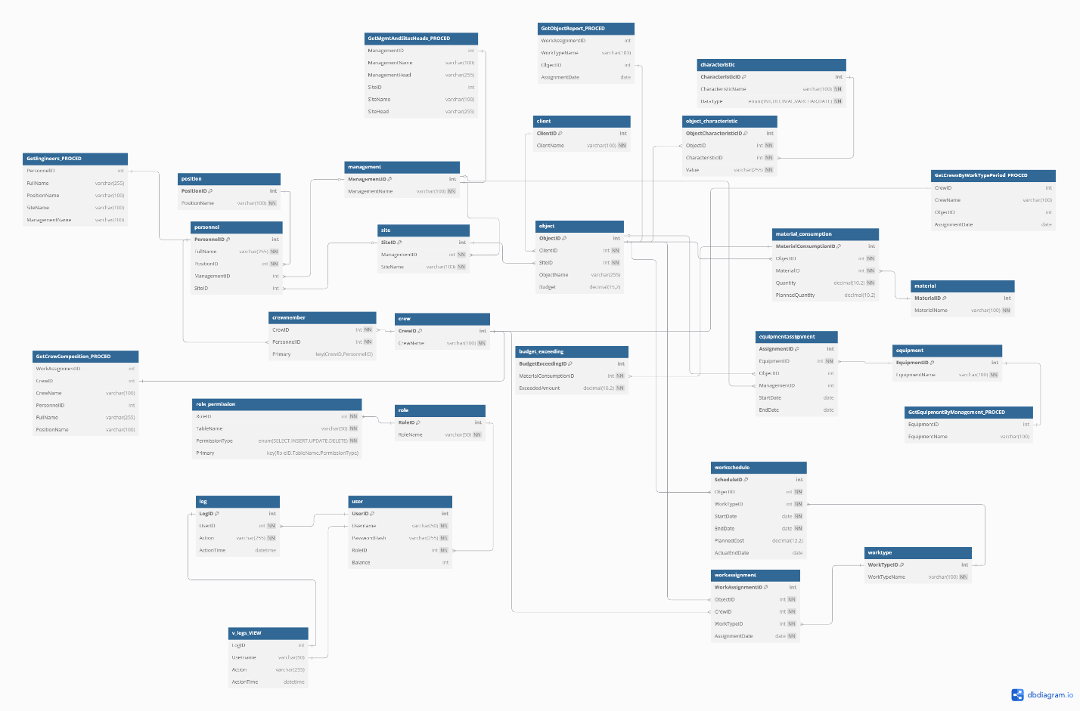
ФИЗИЧЕСКАЯ МОДЕЛЬ
Физическая модель детализирует логическую модель с учетом особенностей СУБД MySQL.
Определены конкретные типы данных для каждого столбца таблицы (например, INT, VARCHAR, DATE).
Настроены первичные и внешние ключи для обеспечения целостности данных.
Созданы индексы для оптимизации скорости выполнения запросов.
Реализованы представления (VIEW) для упрощения доступа к часто используемым данным.
Разработаны хранимые процедуры (Stored Procedures) для выполнения типовых операций с данными и бизнес-логики на стороне СУБД.

Slide 9
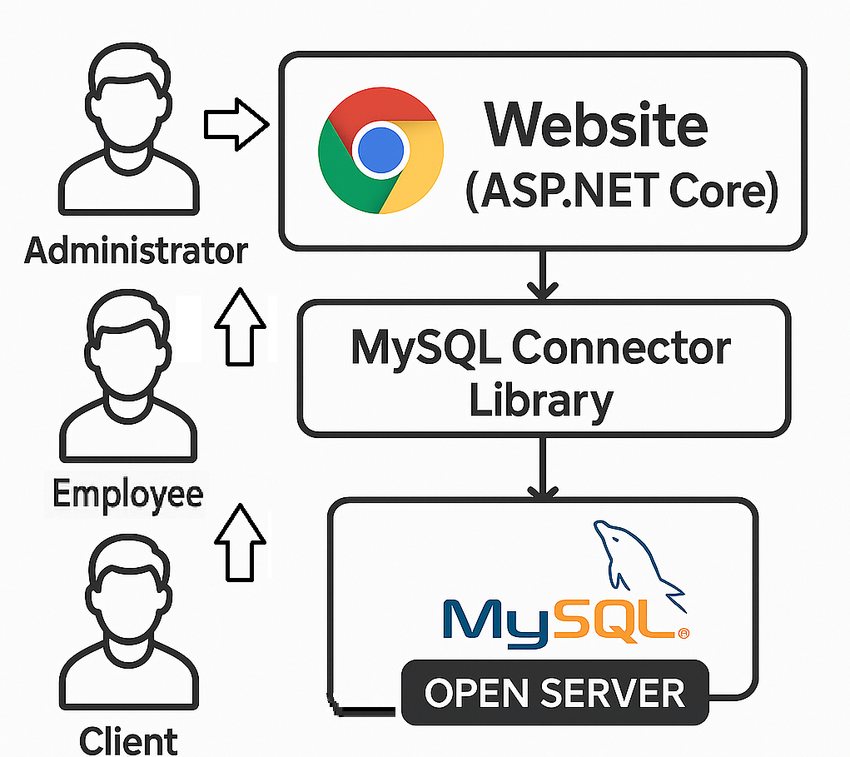
РЕАЛИЗАЦИЯ ПОДКЛЮЧЕНИЯ И РАБОТЫ ПРИЛОЖЕНИЯ
База данных была реализована в среде OpenServer с использованием СУБД MySQL и инструмента phpMyAdmin.
Написаны SQL-скрипты для создания таблиц, заполнения их данными, создания представлений и хранимых процедур.
Разработано веб-приложение на платформе ASP.NET Core с использованием языка программирования C#.
Для взаимодействия с базой данных использовалась библиотека для работы с MySQL.
Реализована функциональность:
Авторизация пользователей и разграничение доступа на основе ролей (Администратор, Менеджер, Клиент).
Формирование отчетов и выполнение запросов к базе данных через пользовательский интерфейс.
Приложение обеспечивает интуитивно понятный интерфейс для управления данными строительной организации.

Slide 10
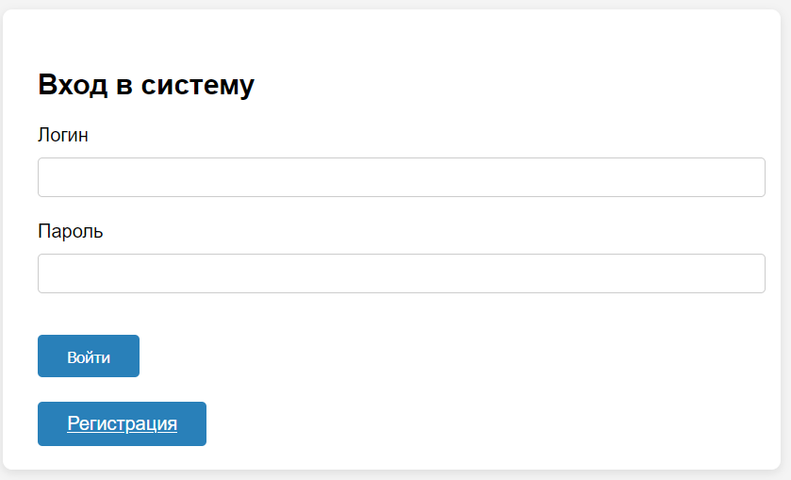
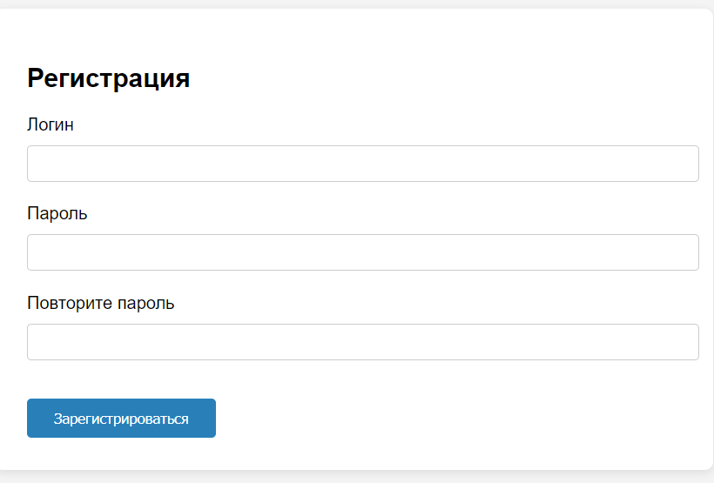
ДЕМОНСТРАЦИЯ РАБОТЫ ПРИЛОЖЕНИЯ(АУТЕНТИФИКАЦИЯ)

Slide 11
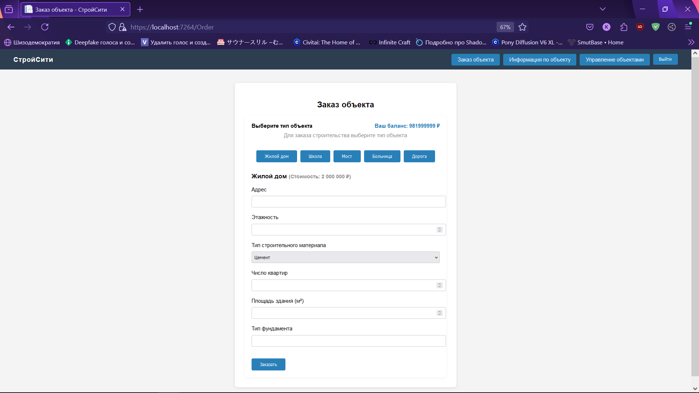
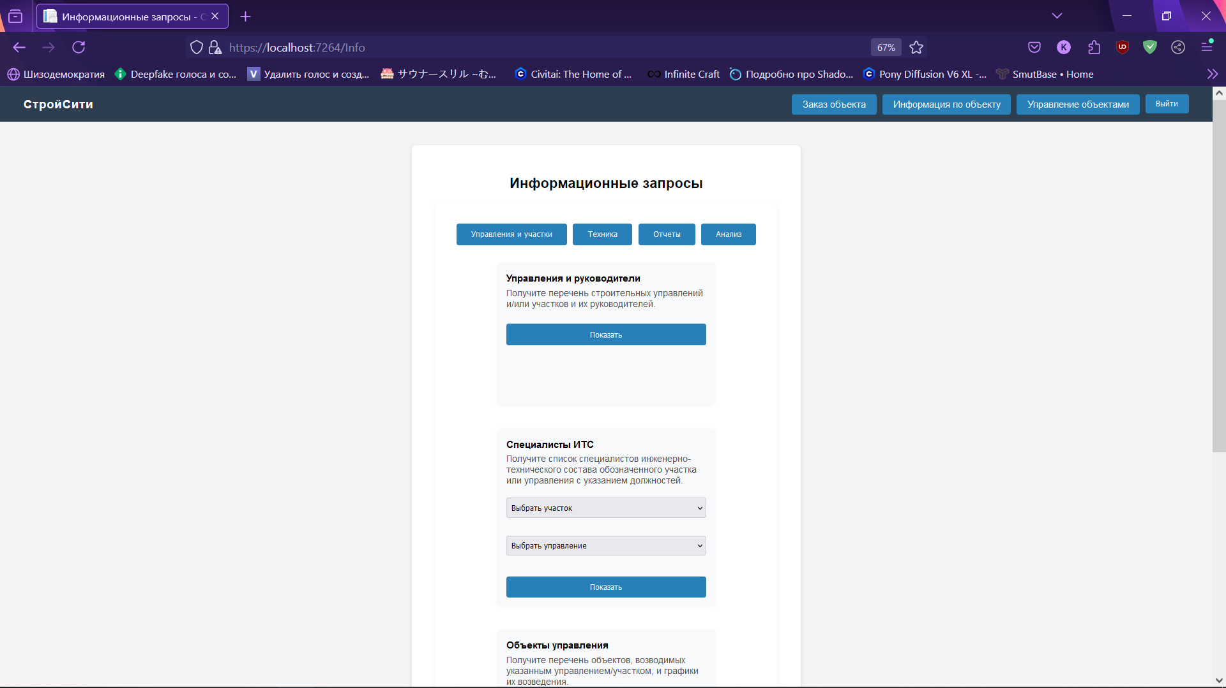
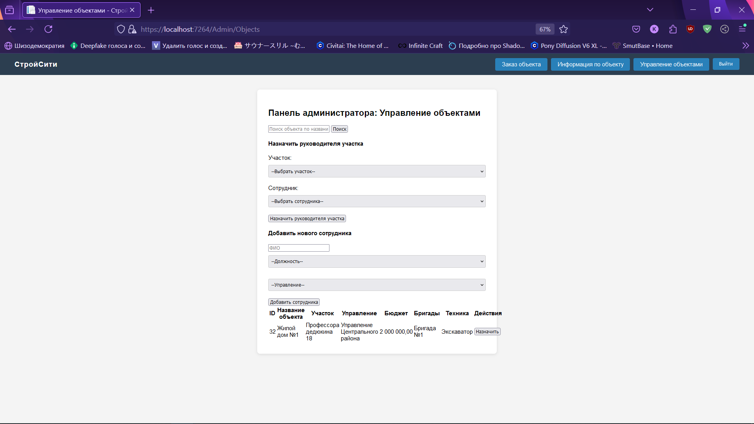
ДЕМОНСТРАЦИЯ РАБОТЫ ПРИЛОЖЕНИЯ(РАБОЧИЕ СТРАНИЦЫ)

Slide 12
ЗАКЛЮЧЕНИЕ
В ходе выполнения курсовой работы был проведен анализ предметной области, спроектированы и реализованы база данных и веб-приложение для строительной организации.
Цель работы достигнута, задачи выполнены.
Разработанная информационная система позволяет автоматизировать основные процессы учета и контроля.
Система обеспечивает эффективное хранение и обработку данных, быстрый доступ к информации и формирование необходимых отчетов.
Результаты тестирования подтвердили работоспособность системы и ее соответствие поставленным требованиям.
Практическая значимость работы заключается в возможности применения разработанной системы в реальной строительной организации.
Перспективы развития: расширение функционала, интеграция с другими системами, разработка мобильной версии приложения.

Slide 13

СПАСИБО ЗА ВНИМАНИЕ!

